Slide 1
Неміс классикалық философиясы
Орындаған:Серік Несібелі

Slide 2
Жаңа дәуірден бастап дамыған қоғамның өндірістік қатынастары XVIII ғасырдың аяғы, XIX ғасырдың басы Батыс Еуропа елдеріне көптеген өзгерістер мен жаңалықтар ала келді. Ғылымы, өндірісі мен техникасы жоғары дәрежеде дамыған Англия сол кездегі елдердің алдыңғы қатарына шықты. Капиталистік даму процесі біртіндеп еніп, елдегі әлеуметтік жіктелуді күшейте бастағандықтан, Францияда жаңадан көптеген саяси ілімдер мен көзқарастар туды. Соның негізінде революциялық идеялар белең алып, мұның ақыры саяси төңкерістерге алып келді. Ал осы кездегі Германия үшін капиталистік қарым-қатынастың кеңінен дамуы болашақтың ісі сияқты еді. Өйткені неміс жерінде бытыраңқы, ұсақ (үш жүзге тарта) мемлекеттер пайда болып, олардың арасында шиеленіскен соғыстар жүріп жатқандықтан, жалпы елдің экономикасы мен саяси дамуы кенжелеп қалды.
Алайда, Германияда осы кезде ғылым мен мәдениет, әдебиет пен өнер ерекше дамып, осы салаларда дүние жүзін таң қалдырған ұлы жаңалықтар ашылды. Сондықтан неміс ойшылдары Батыс Еуропадағы осы тарихи дамуды басынан кешіре отырып, ағылшындар және француздардың мәдени, рухани дамуының байлығын бойына сіңіре отырып, жаңа классикалық философияның озық үлгілерін берді. Классикалық неміс философиясы бүкіл философия тарихындағы мұраны игеріп, алдыңғы қатарлы мәдениет пен ғылымға сүйеніп, сол кездегі қоғамдық дамуды терең талдай отырып, жаңа диалектикалық әдістің, таным теориясының, логиканың шығуына түрткі болды. Классикалық неміс философиясы ойлау мен болмыстың диалектикалық байланысын аша отырып, танымдағы субъектінің рөлін айқындады. Сондай-ақ, ойлаудың болмысқа қатынасы арқылы таным теориясындағы объекті мен субъектінің диалектикалық арақатынасын ашып, теориялық ойлау формасын жаңа сатыға көтеріп, философиялық категориялардың атқаратын рөлін көрсетіп берді.

Slide 3
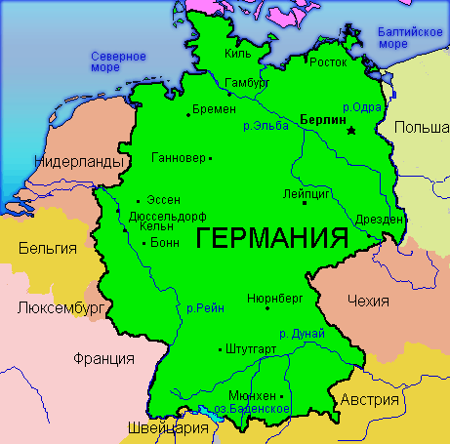

Slide 4
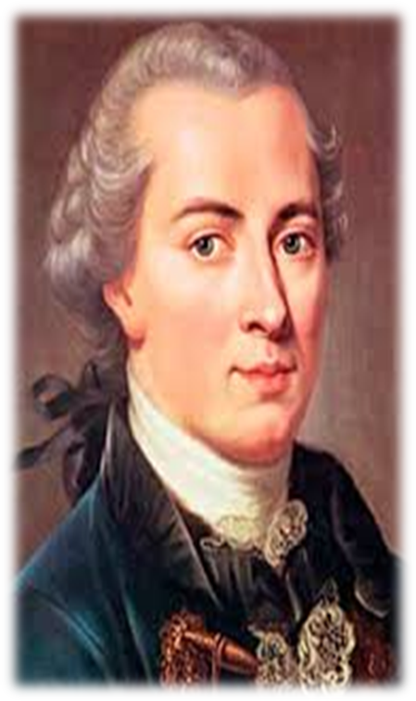
Жаңа заман философиясындағы, әсіресе, оның таным теориясындағы пайым мен зерденің бір-бірінен алшақ кеткенін, ендігі жерде олардың ымыраға келмейтінін айқын көріп, соларға ерекше назар аударған классикалық неміс философиясының негізін қалаушы, әрі оның атасы – И. Кант (1724-1804) болды. Ол өзінің философиясын ең алдымен, бұған дейінгі дәуірде бір-бірінен алшақ кеткен логика, таным теориясы және диалектика туралы проблемаларды жан-жақты талдаудан бастады. Ол «Таза зердеге сын» (1781) деген атақты шығармасында сөзді бұрын ерекше бағаланып, бас иіп келген зерденің қазіргі кезеңдегі қайшылыққа ұшырап отырған тағдырынан бастайды. Зерде тап болған қайшылықтардың бетін аша отырып, логикаға, таным теориясына және диалектикаға тән мәселелердің де шет жағасын шығарды.
И. Кант өзіне дейінгі ойшылдардың эмпиризм мен рационализм саласындағы сыңаржақ кеткен кемшіліктерін көрсете отырып, философияда бұрын-соңды болмаған үлкен жаңалық ашты. Ол бұл жаңалықты философиядағы коперниктік төңкеріс деп атады. Бұл төңкерістің мәні мынада еді: егер Кантқа дейінгі ойшылдар табиғатты зерттей отырып, болмысты, материяны философияның негізгі нысанына айналдырса, немістің ұлы ойшылы, керісінше, біздің философиялық талдауымыз ойлауға, идеяға, ақыл-зердеге, субъектіге бағытталуға тиіс деді.

Slide 5
Ал болмыс, материя, объекті осы ойлауға, идеяға, ақыл-зердеге, субъектіге бағынады және солардан келіп шығады деп білді. Мұның өзі Канттың сол уақытқа дейін кеңінен орын алып келген таным теориясындағы және философиядағы көзқарасты толығынан қайта қарап, жаңа ілімнің, ағымның іргетасын қалағанын көрсетеді. Канттың философиясындағы, таным теориясындағы коперниктік төңкерістің мәні таным процесіндегі субъектінің белсенді рөлін айқындап, негіздеп беру еді.
Кант жоғарыдағы еңбегінде таным процесіндегі қайшылықтарды кеңінен ашып, олардан шығудың жолын көрсетті. Ұлы ойшыл адам баласының таным қабілетін: сезімдік, пайым және зерде деп үшке бөледі. Оның мақсаты жаңа дәуірдегі эмпиризм мен рационализмнің тар өрістілігінен шығып, оларды өзара ымыраластыру еді. Сондықтан ол априорлы (априорлы - латын тіліндегі тәжірибеден тыс пайда болған ұғым, ой, идея) синтетикалық пікірдің жаратылыстану саласында қандай орын алғандығын көрсету үшін білімдердің әртүрлі салаларын алды.
Кант ең алдымен математиканы, жаратылыстануды және метафизиканы (философияны) априорлы синтетикалық тұжырым арқылы талдай келіп, таным процесінің қалыптасуы мен белгілі бір сатылардан өту жағдайын көрсетті. Осыдан математика - сезімділікке, жаратылыстану - пайымға, метафизика, яғни философия - зердеге қатысты екені анықталды.
Кант осылайша белгілеген адамның таным қабілетінің үш түрі философия тарихында ерекше рөл атқарады. Өйткені, бұл бір жағынан танымды біртұтас, бірақ ішкі қайшылыққа толы процесс деп қарау болса, екінші жағынан, философияны жаратылыстану саласымен тығыз байланыстыруға жасалған әрекет еді. Сондықтан Кант белгілеп берген адамның бұл таным қабілетінің үш түрі бүгінгі күнде де өз маңызын жоғалтқан жоқ.

Slide 6
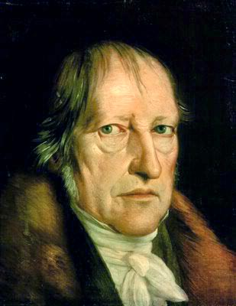
Философия тарихында пайым мен зерденің әлеуметтік мәнін ашуға ұмтылып, оны ғылыми әрі диалектикалық негізде дамытқан классикалық неміс философиясының ірі өкілі Г.Ф. Гегель (1770-1831) болатын. Оның шығармашылығының даму кезеңі Германияның саяси-әлеуметтік жағ-дайының біршама үлкен өзгеріске түсіп, елдегі ішкі қайшылықтар белең алған тұста басталды. Сондықтан ол өзіне дейінгі барлық ойшылдардың, әсіресе, ХУII-ХҮIII ғасырлардағы ағылшын және француз ағартушыларының, сондай-ақ, неміс жерінде кеңінен өрістеген ғылым мен мәдениеттің, өнер мен әдебиеттің жетістіктерін толық зерттей отырып, оларды өз жүйесін жасауға кеңінен пайдаланды.
Гегель негізінен өзіне дейінгі философияны тек пайымның әдісінде ғана қалыптасқан деп айқындай отырып, зерденің сан-қилы шығармашылық кезеңдеріне айрықша мән берді. Ол өзінің алғашқы философиялық шығармаларында қоғам өміріне, әсіресе, дін мен саясат мәселелеріне айрықша назар аударды. Гегельдің осы алғашқы шығармаларының ішінен болашақ диалектикалық, зерделілік әдісті тудыруға негіз болған еңбектерінің бірі – « Кім абстрактылы ойлайды?» деген мақаласы. Бұл шағын ғана еңбек болғандығына қарамастан, таным теориясының келелі мәселелерін көтерді. Ол ең алдымен ұзақ жылдар бойы қалыптасып келген таным процесіндегі тек сезімділік пен танымға ғана сүйенген абстрактылы ойды қатты сынға алды.

Slide 7
Расында да Гегельге дейінгі дәуірде сезімділік, пайым - нақтылықтың бейнесі, ал абстрактылық - ойдың жоғарғы даму процесімен тығыз байланысты деген көзқарас айрықша орын алып келді. Міне, осындай ағат пікірге Гегель ашықтан-ашық қарсы шықты. Оның ойынша, абстрактылы ойлау сауатсыз, білімсіз, топас адамның әрекеті. Өйткені, абстрактылы ойлау қандай ғана болмасын мәселенің басын ашып бере алмайды. Ол тек сыртқы көрініске, одан соң сезімге ғана мойын ұсынады. Абстрактылы ойлау таным процесіндегі сыңаржақтылықтың нақты бір белгісі. Абстрактылы ойлаған адам өз ойына өзі мән бермей, каралып отырған мәселеге терең үңілмей, оның мәнін, тарихын ашып беруге дәрменсіз. Сондықтан Гегель абстрактылы ойлаған кейбір адамдарды мысалға ала отырып, олардың сауатсыздығын, надандығын, білімсіздігін көрсетті. Олай болса, таным процесі негізінен нақтылыққа ұмтылады. Нақтылық дегеніміз-көптеген анықтамалардың синтезі, көпжақтылықтың бірлігі. Яғни нақтылық қандай да мәселеге болмасын, объективті, тарихи, ішкі байланыстарды анықтау арқылы қарауды талап етеді. Ендеше, таным процесі әуелі абстрактылықтан басталып, нактылыққа қарай өрлейді. Бұл - таным процесіндегі негізгі принцип. Бұл принципті К.Маркс өзінің «Капиталын» жазу процесінде шебер пайдалана білді. Таным процесінде логика мен диалектикаға ерекше назар аудара отырып, пайым мен зерденің өзара байланысын тереңнен зерттеген Гегель өзінің алғашқы еңбектерінің бірі «Рух феноменологиясында» зерделі ойдың негізін көрсетті. Бұл шығарма Гегель философиясының «ақиқаттың қайнар көзі және жасырын сыры» рухтың-көріну формаларын, яғни оның сана, өзіндік сана, рух, абсолюттік субъекті арқылы даму жолдарын суреттеп берді. Гегель «Рух феноменологиясында» сананың қалыптасу және даму жолдарын қоғам өмірімен байланыстыра отырып айқындап берді. Сана әуелі қарапайым түрде (яғни жеке индивидтің санасы ретінде) басталып, сан ғасырларға созылған тарихи белестерден өтіп, қоғамдық санаға дейін көтеріледі. Оның бұл даму жолы, ең алдымен, қоғамдық өмірдің, тарихтың пайда болып, даму кезеңдерімен тығыз байланысты.

Slide 8
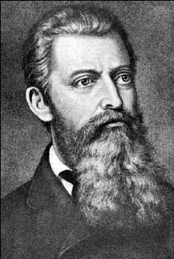
Зерделі философияға жаңа бет-бұрыс жасауға ұмтылған немістің ұлы ойшылы Л.Фейербах (1804-1872) болды. Оның 1841 жылы жарық көрген «Христиан дінінің мәні» деген еңбегі философия тарихындағы жаңа дәуірдің бетін ашты деуге болады. Фейербах классикалық неміс философиясының ақырғы буыны еді. Ол өз жүйесін И. Кант қалыптастырған жолдан тайдырып, жаңадан философиялық жүйе жасады. Ол өзінің философиясын «болашақтың философиясы» деп атады. Оның ойынша, философия ойлар мен рухтар дүниесінен босап шығып, жаңа патшалыққа қарай, яғни адамның қайғы-қасіреті қабаттаса қорланған дүниеге қарай бет бұруы тиіс. Демек, философия ендігі жерде өзінің ойларын таза зерденің ықпалынан адамға, антропологияға қарай алып шығуға тиіс. Ол өзінің «Болашақ философиясының негізгі қағидалары» деген еңбегінде құдай туралы, яғни теологиялық ілімнен шығып, адам туралы ілімді тудыру керек дейді.
Осындай жаңа ілімді тудыру үшін ол классикалық неміс философиясында қалыптасып қалған ілімдерге қарсы шықты. Содан да болар, Фейербах «жаңаша философияның», яғни Гегель философиясының аяқталуының бейнесі іспетті. Бұл философияның тарихи қажеттілігі мен оны ақтаудың негізі, көбінесе, оны сынаумен байланысты болды. Сөйтіп, Л.Фейербах жаңа философияның негізін қалай отырып, алдымен Гегельдің кең таралған жүйесін сынауға кірісті. Ол оған қарама-қарсы ой мен болмыстың арасындағы тепе-тендік қатынасты ашуда табиғатты негізгі объекті етіп алып, соның мәнін анықтауға тырысты.

Slide 9
Табиғат перзенті - адам философияның негізгі субъектісі. Алайда, Фейербах объекті мен субъекті туралы мәселені табиғат пен адамның арасындағы қарым-қатынас деп қараумен шектелді. Гегельдің ойлау мен болмыстың теңдігі туралы мәселесін Фейербах материалистік негізде шеш-пекші болды. Сол себептен ол адамның болмысын нақты өмір сүретін объективтік шындық деп қарады. Бұл классикалық неміс философиясына қарама-қарсы дүниетаным болатын. Егер Гегель табиғатты идеяның жатсынуы деп қараса, Фейербах оны барлық ғылымның, адамзаттың шығу тегі деп есептеді. Ендеше, адам баласының болмысын біз ойлау процесі арқылы ғана анықтай алмаймыз. Рас, ол ойлау мен болмыстың байланысы диалектикалық екенін мойындады. Өзінің философиясында болмысқа анықтама бере келе, ол оның ойлаусыз өмір сүруі - материя екендігін, шындықтың субстраты екендігін айқындады. Сөйтіп, Фейербах өз заманындағы философиялық негізде материя туралы ұғымды нақтылады. Егер ХVІІ-ХҮIII ғасырлардағы философ-материалистер материяны субстанция ұғымы арқылы анықтауға тырысса, Фейербах оған сезімділік пен зерденің негізгі пәні ретінде қарады. Оның ойынша, егер материя болмаса, біздің зердеміз ешбір сезімділікке, белгілі бір әсерге ие болмас еді. Онда ойлауда да ешқандай мән қалмайды. Ендеше, материяны жоққа шығару дегеніміз зердені жоққа шығарумен бірдей. Фейербах материяның негізгі өмір сүру формалары - уақыт пен кеңістікке де айрықша көңіл бөлді. Ол «Уақыт пен кеңістік құбылыстың жай формалары ғана емес, олар - болмыстың, сондай-ақ, ойлаудың түп тамырлы жағдайы, зерде формаларының заңдары. Шын мәнісіндегі ойлау уақыт пен кеңістіктегі ойлау» деп көрсетті.

